Slide 1



Phản ứng giữa vôi với acid
Phản ứng giữa vôi (CaO) với acid là một phản ứng hóa học phổ biến, tạo ra muối, nước và giải phóng nhiệt. Phản ứng này có nhiều ứng dụng trong công nghiệp, nông nghiệp và đời sống.
by Nghia Dinh

Slide 2
Tổng quan về vôi và acid
Vôi (CaO)
Acid
Vôi là một hợp chất vô cơ, có tính bazơ mạnh, được sản xuất từ ​​việc nung nóng đá vôi (CaCO3) ở nhiệt độ cao. Vôi là một hóa chất quan trọng trong nhiều ngành công nghiệp, đặc biệt là trong sản xuất xi măng, vữa, phân bón và hóa chất.
Acid là một hợp chất hóa học có tính axit, có khả năng cho proton (H+) vào dung dịch. Acid có nhiều loại, bao gồm acid vô cơ như acid clohydric (HCl), acid sulfuric (H2SO4), acid nitric (HNO3) và acid hữu cơ như acid axetic (CH3COOH).

Slide 3





Cơ chế phản ứng giữa vôi và acid
Bước 1: Hòa tan vôi
Khi vôi (CaO) tiếp xúc với nước, nó sẽ phản ứng tạo thành dung dịch canxi hydroxit (Ca(OH)2).
Bước 2: Phản ứng với acid
Dung dịch canxi hydroxit (Ca(OH)2) phản ứng với acid, giải phóng nhiệt và tạo ra muối canxi tương ứng và nước.
Bước 3: Phản ứng kết thúc
Phản ứng kết thúc khi vôi hoặc acid hết hoặc phản ứng đạt đến trạng thái cân bằng.

Slide 4

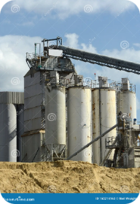
Các ứng dụng của phản ứng vôi với acid
1
Sản xuất xi măng
2
Chế biến thực phẩm
Phản ứng giữa vôi với acid là một bước quan trọng trong sản xuất xi măng, tạo ra clinker xi măng.
Vôi được sử dụng để điều chỉnh độ pH trong sản xuất một số loại thực phẩm, như pho mát, rượu vang và nước giải khát.
3
Nông nghiệp
4
Xử lý nước thải
Vôi được sử dụng để cải tạo đất, điều chỉnh độ pH, cung cấp canxi cho cây trồng.
Vôi được sử dụng để loại bỏ các kim loại nặng và các chất hữu cơ trong nước thải.

Slide 5


Tác dụng của phản ứng vôi với acid
Tạo ra muối canxi
Muối canxi có nhiều ứng dụng trong công nghiệp, nông nghiệp, y tế.
Giải phóng nhiệt
Phản ứng này tỏa nhiệt, có thể được sử dụng để tạo ra năng lượng.
Điều chỉnh độ pH
Phản ứng này có thể được sử dụng để điều chỉnh độ pH của dung dịch.

Slide 6

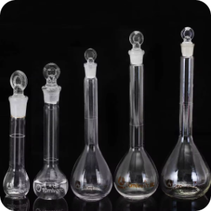
Các yếu tố ảnh hưởng đến phản ứng vôi với acid
Nồng độ
Nhiệt độ
Diện tích tiếp xúc
Nồng độ của vôi và acid ảnh hưởng đến tốc độ phản ứng. Nồng độ cao hơn dẫn đến tốc độ phản ứng nhanh hơn.
Nhiệt độ cao hơn làm tăng tốc độ phản ứng. Ở nhiệt độ thấp hơn, phản ứng diễn ra chậm hơn.
Diện tích tiếp xúc giữa vôi và acid càng lớn, tốc độ phản ứng càng nhanh.

Slide 7

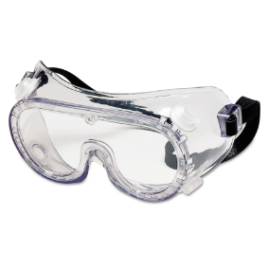




Các biện pháp an toàn khi tiến hành phản ứng
Bảo vệ mắt
Bảo vệ tay
Lưu ý
Chuẩn bị
Luôn đeo kính bảo vệ mắt khi tiến hành phản ứng.
Sử dụng găng tay bảo hộ để tránh tiếp xúc trực tiếp với vôi và acid.
Tiến hành phản ứng trong khu vực thông thoáng để tránh hít phải hơi độc.
Luôn có sẵn dụng cụ chữa cháy để xử lý các tình huống khẩn cấp.

Slide 8


Kết luận và khuyến nghị
Phản ứng giữa vôi và acid là một phản ứng hóa học phổ biến, có nhiều ứng dụng trong các lĩnh vực khác nhau. Việc hiểu rõ cơ chế phản ứng, các yếu tố ảnh hưởng và biện pháp an toàn là điều cần thiết để sử dụng hiệu quả phản ứng này.

